Slide 1
Обмен кальция
в организме плотоядных животных и негативные последствия избытков
и недостатков элементов

Slide 2
План лекции
Кальций, что мы знаем о нем?
Статистика
Физиологические особенности Са
Примеры из практики
Нормы потребности и источники
Полезные советы
Бедный кальций/богатый кальций
Литература и благодарность
2

Slide 3
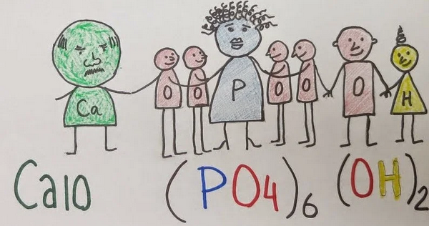
Кальций, что мы знаем о нем?
Кальций ― наиболее распространённый
элемент в организме животных
Кальций ― макроэлемент, который является частью минерального
состава рациона животных-компаньонов. Относится катионам.
Более 98% кальция приходится
на костную
систему и зубы
В организме
элемент в форме гидроксиапатитов (карбонаты, фосфаты). 37% костной золы.
Около 1,5%
элемента кальция содержится
в мягких тканях
3

Slide 4
Кальций (особенно в ионизированной форме) участвует в:
свертывание крови
поддержание вазомоторного тонуса
передача нервных импульсов
передача клеточных сигналов
сокращение мышц
обмене Mg, P, Na, Zn, Mn
ингибирование деятельности
ферментов и гормонов
развитие ОДА
4

Slide 5
Нюансы потребности в остеогенных минеральных веществах (Са и Р)
Кормовая
потребность
Самая низкая потреб-ность организма в Са
Таблица. Содержание остеотрофических минеральных веществ в организме млекопитающих животных, %
зависит от уровня Ca и P
в организме животных, прежде всего в костях
на поддержание жизни (взрослые животные)
Самая высокая
Анализи-руемый образец | Са | Р
Костная ткань | 1,5 | 1,0
Костная зола | 37,0 | 50,0
в период роста,
беременности, лактации
Рацион животного
Корма для собак
и для щенков
важно учитывать вид животного, физиологичес-кий период, общее количество поступающего кальция и его соотношение с другими минеральными веществами рациона
должны иметь соотношение кальция и фосфора мини-мум 1:1 и максимум 2:1
Для кошек
Физиологическая норма поступающего с кормом Ca должна быть : Са 1-2: Р 1
также, но минимальный предел допустим при 0,9:1
5

Slide 6
Кальций в сыворотке крови находится в трех формах:
50% ионизированный ― диффузный и физиологически активный, кальций этой формы зависит от количества углерода, усвоенного кишечником, от уровня паратгормона и присутствия витамина Д
1
Нормальный общий уровень кальция в крови у собак | Нормальный общий уровень кальция в крови у кошек | Диапазон iCa* у собак | Диапазон iCa у кошек
2,2–3,8 ммоль/л [9,0–11,5 мг/дл] | 2,0–2,6 ммоль/л [8,0–10,5 мг/дл] | 1,2–1,5 ммоль/л | 1,1–1,4 ммоль/л
45% недиффузный ― концентрация кальция этой формы может снижаться при недостатке белков и повышается при уровне плазматических белков выше нормы
Insert Point Two
2
5% диффузный но не ионизированный ― форма, находящаяся в комплексах с фосфатом, бикарбонатом или цитратом ― эта форма кальция физиологчески неактивна
*ионизированный кальций
3
Insert Point Three
6

Slide 7
Факторы влияющие на всасывание кальция:
Уровень фосфатов или оксалатов
в кормах/ продуктах
Количественное отношение
к фосфору
Избыток в рационе K, Mg, щавелевой кислоты, жира, клетчатки, высокое содержание растительных продуктов
Уровень
ПТГ
Достаточный уровень
витамина Д
Кислотность
содержимого ЖКТ (СаСО3-в растворимый
СаСl, при щелочной – в нерастворимый СаСО3 и Ca3 (PO4) 2)
7

Slide 8
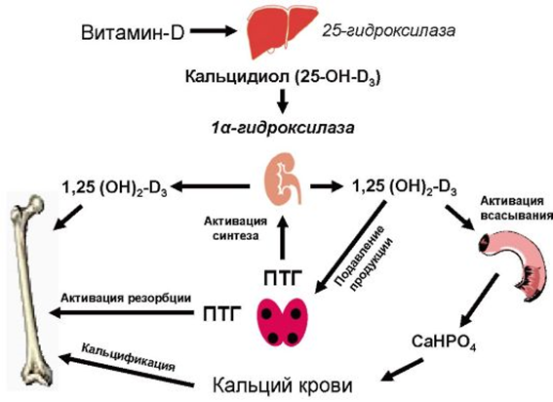
Особенности обмена кальция
Основной источник кальция для организма ― рацион
До 90% всасывание кальция происходит в ЖКТ (активный и пассивный процесс)
Регулирование кальция в крови ― комплексное действие ПТГ, метаболитов витамина Д и кальцитонина
Основные регуляторы гомеостаза кальция ― ПТГ и кальцитриол
Кишечник, почки и кости ― вовлеченные органы-мишени
8

Slide 9
Видовые и возрастные
особенности гомеостаза кальция
Потребности
в Ca и P зависят
от размера породы и скорости
роста собак
Собаки крупных пород более восприимчивы к заболеваниям скелета, связанных с нарушениями эндохондрального окостенения и/или ремоделирования скелета
Факторы нарушения ОДА: избыточное поступление энергии, низкое/высокое поступление кальция
и фосфора, нарушение Са/Р, нарушение холекальциферола в рационе
Щенки мелких пород реже восприимчивы к нарушениям ОДА
9

Slide 10
Видовые и возрастные особенности гомеостаза кальция
Суточные нормы кальция и фосфора для щенков
Щенки до 6-8 мес не способны регулировать усвояемость Ca, в зависимости от его избыточного или недостаточного потребления ((осторожно минеральные добавки/хондропротекторы)
Высокое потребление Ca с пищей приводит к пропорциональному увеличению усвоения кальция
Избыточное количество ккал в рационе способствует развитию костно-суставной патологии
Основное отличие готовых кормов для щенков пород собак крупных размеров – более низкое отношении концентрации Ca и калорийности, а также пониженной калорийности по сравнению с кормами для щенков стандартных размеров
10

Slide 11
Видовые и возрастные особенности гомеостаза кальция
https://karmypet.ru/baby_food
http://debor-kader.ru/rost_kotenka.html
Не регулируют пассивную диффузию кальция до 6 месяцев
Закисляющие добавке в кормлении котят до года приводят к деминерализация костей
Интенсивность роста котят до 20-недельного возраста составляет 90−100 грамм в неделю, после 20-недель —
70−90 г в неделю. На 30-й неделе скорость роста замедляется, масса тела котенка приближается к 80%
от массы взрослой кошки. На 40-й неделе (10 месяцев) от рождения котята достигают массы тела взрослого питомца
Самая высокая потребность
у котят в энергии
до 10 месяцев
У малышей к 10 месяцам костная ткань на 95% заканчивает развитие
Рост мышечной ткани котят продолжается до года
11
Избыток в рационе K, Mg, щавелевой кислоты, жира, клетчатки, высокое содержание растительных продуктов

Slide 12
Минимальные и максимальные нормы кальция для взрослых собак и кошек, единицы на 100 гр СВ
 | Минимум |  | Максимум
Взрослые | Собака | Кошка | Собака | Кошка
NRC, 2006 (на 100 гр СВ = 400 ккал) | 0,2 | 0,16 | 0,4 | 0,29
ФЕДИАФ (на 100 гр СВ корма) | 0,58/0,50 | 0,53/0,4 | 2,5 | 2,0
Растущие | Щенки | Котята | Щенки | Котята
NRC, 2006 (на 100 гр СВ = 400 ккал) | 0,2 | 0,5 | 1,2 | 0,8
ФЕДИАФ (на 100 гр СВ корма) | 1,0/0,5 (ранний/поздний) | 1,0 | 1,6/1,8 (ранний/поздний) | 1,5
Уровни, рекомендуемые по Федиаф, представляют собой значения, рекомендованные NRC 2006, увеличенные на 20%,
чтобы компенсировать более низкую потребность с учетом биодоступности в готовых кормах
12

Slide 13
Собаки и люди
Суточная потребность в Ca у собак
и людей при одинаковом весе, рассчитанная на период роста,
развития и на репродуктивный период
Если щенок в период активного роста будет потреблять такое количество Ca, которое считается достаточным для детей с такой же массой тела, то у него появятся тяжелые клинические проблемы со скелетом
Жизненный этап | Взрослые собаки | Взрослые мужчины | Фактор
mg/d (70kg BW)* | 3146 | 1000 | 3,1
Фаза роста | Щенки (<14 недель) | Дети ~2 года) | Фактор
mg/d (12kg BW)# | 4384 | 600 | 7,3
Период репродук-ции | Взрослые собаки | Взрослые женщины | Фактор
mg/d (70kg BW)* | 19844 | 1000 | 19,8
*Расчет производится для собак с весом 70кг и среднестатистического взрослого мужчины весом 70кг
# Расчет производился для фактического веса 12кг и веса взрослой особи 70кг
Растущие собаки могут быть более чувствительными к дефициту Ca из-за более высокого темпа роста. Собаки многоплодны и поэтому воспроизводящие суки имеют более высокие потребности в Ca и P. Потребности взрослого мужчины в минеральных веществах все равно остаются ниже, чем у взрослого кобеля
Следовательно, вопрос не в том, будут ли у собаки, обеспеченной рассчитанным для человека количеством
Ca, развиваться проблемы со здоровьем, а в том, насколько быстро они разовьются
13

Slide 14
Нормы – для собак
Минеральная потребность в макроэлементах различных физиологических групп собак*
Уровни питательных веществ указаны в мг на 1000 ккал метаболизируемой энергии (ME)
P
750
1000
800
Ca
800
1900
2500
1900
2500
2500
3000
Собаки
Беременные
собаки
Взрослый
человек
Лактирующие
собаки
Щенки
*NRC, 2006
14

Slide 15
Нормы – для кошек
Минеральная потребность в макроэлементах разных физиологических групп животных*
Уровни питательных веществ указаны в мг на 1000 ккал метаболизируемой энергии (ME)
P
640
Ca
720
800
800
2100
2700
1900
2700
1800
2000
Кошки
Беременные
кошки
Взрослый
человек
Лактирующие
кошки
Котята
*NRC, 2006
15

Slide 16
Кальций (Са)
поиск идеальных источников?
Молочные
продукты
Но не творог (иск. кальцинированный).
Кости (шея, каркас, костная мука и др)
Норма потребности*:
Но не хрящи
(Вес собаки
^0,75*100*1000)/1000
Природные материалы
Мел, яичная скорлупа,
ракушечник и др.
(Вес кошки
^0,67*100*720)/1000
Чистые
формы кальция
Кальция цитрат, кальций
глюконат, кальция карбонат,
гидроксиапатит и др.
*NRC, 2006
16

Slide 17
Источники кальция: корм/продукты, кормовые добавки и вода в которых он содержится в виде разных солей
Источники Кальция | % содержание Кальция | Коэффициент биодоступности,%
Костная мука пропаренная кормовая | 30,71 | 95
Хлористый кальций безводный, чистый | 36,11 | 95
Монокальций фосфат из обесфторенной фосфорной кислоты, кормовой | 16,40 | 95
Кальция цитрат C₁₂H₁₄CaO₁₄ | 21,0 | 95
Углекислый кальций СаСО₃ кормовой | 40,0 | 75
Дикальций фосфат двухосновный СаНРО₄ | 22,00 | 94
Известняк молотый кормовой | 34,00 | 70
Мука из скорлупы яиц | 38,00 | 75
Обесфторенный фосфат кальция | 32,00 | 70
Соли кальция имеют разную зольность, и в зависимости от аниона, с которым
связан Ca, он может более или менее поглощаться, изменяя рН мочи
17

Slide 18
Бедный кальций/богатый кальций
ГИПОкальциемия
Чаще необратим (критично в первые 0-6 месяцев развития)
Болезнь развивается не сразу, носит хронический характер
СИМПТОМЫ: вялость, мышечная слабость, полиурия, боль при прикосновении, владелец часто не может понять причину и локализацию боли, повышенная вокализация животное подает сигналы о дискомфорте и боли, хромота, искривление костей конечностей, позвоночника, грудной клетки, неправильная постановка конечностей, стопохождение, спонтанные переломы костей без объективных причин, например при прыжке с дивана или в игре, нарушение роста и смены зубов, отставание в росте
Фото заимствовано
https://www.hvoost.ru/mirhvostatyh/articles/alimentarnyy_giperparatireoz_u_sobak_i_koshek/
ГИПЕРкальциемия
Чаще обратим
Болезнь развивается не сразу, носит хронический характер
СИМПТОМЫ: Отставание в росте, снижение аппетита, истончение, прогибание и отёчность передних конечностей, в области запястья
Кот, 8 лет, с детства визуализировались изменения передних конечностей в области запястья (боли не вызывало).
В рационе на момент обращения отмечен избыток Са, соотно-шение Са/Р-2,1:1, по результатам анализа крови ― гипофосфатемия
После лечебного рациона
До
лечебной диеты
Фото из личного архива
18

Slide 19
Алиментарный вторичный гипопаратиреоз
Недостаток Са в рационе
Низкая концентрация ионизированного Ca
Низкая концентрация ионизированного Ca
• обусловлен дефицитом Ca и соотношением Ca:P менее 1:1
-Стимуляция секреции ПТГ и преобразования 1,25-дигидроксихоликаль-циферола из 25-гидроксикальцифе-рола в почках
• 1,25-ДГХКФ вместе с паратгормоном симулирует резорбцию в костях
• Возникает, когда
Ca теряется из внеклеточной жидкости быстрее, чем может быть заменен всасыванием из кишечника или мобилизован из кости
• Показатели ионизированной гипокальциемии:
(<1,25 ммоль/л у собак и <1,12 ммоль/л
у кошек)
19

Slide 20
Вторичный гиперпаратиреоз
Высокая концентрация ионизированного Ca
Низкая концентрация ионизированного Ca
Гиперкальциемия
Гиперкальциемия
• Стимуляция секреции кальцитонина
• Почки продуцируют 24,25-дигидроксихоле-кальциферол ― меньшая биологическая активность
• Нет стимуляции резорбции в кишечнике и костях
• Повышенное реналь-ное выведение кальция
•Кальцитонин снижает активность остеокластов
• Гиперкальциемия возникает, когда Ca попадает в сосудистое пространство быстрее, чем он может быть выведено или секвестрирован
• Гиперкальциемия определяется как общая концентрация кальция
в сыворотке крови, превышающая
3,0 ммоль/л для собак
и выше 2,75 ммоль/л
для кошек
• Концентрация ионизированного кальция в сыворотке крови, превышающая или равная 1,5 ммоль/л
у собак и превышающая или равная 1,4 ммоль/л
у кошек, считаются ненормальными
20

Slide 21
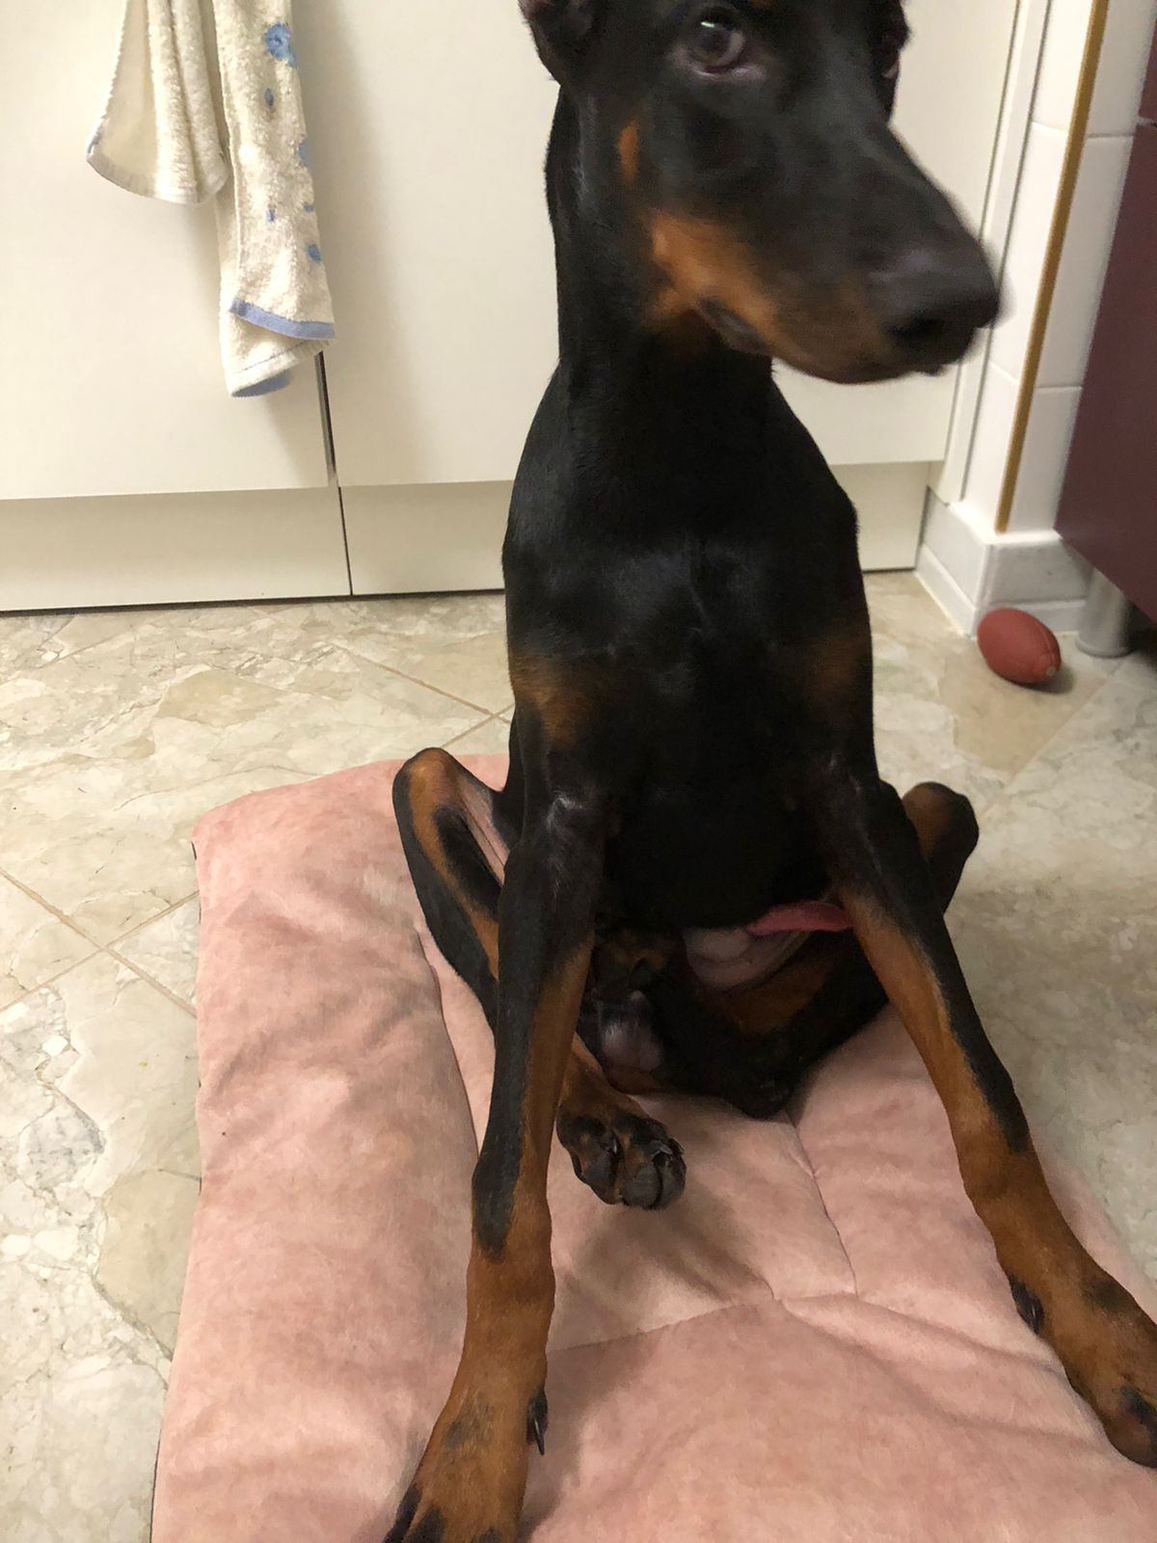
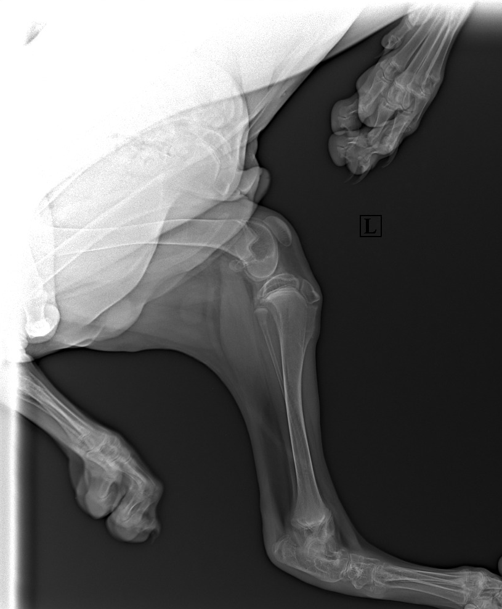
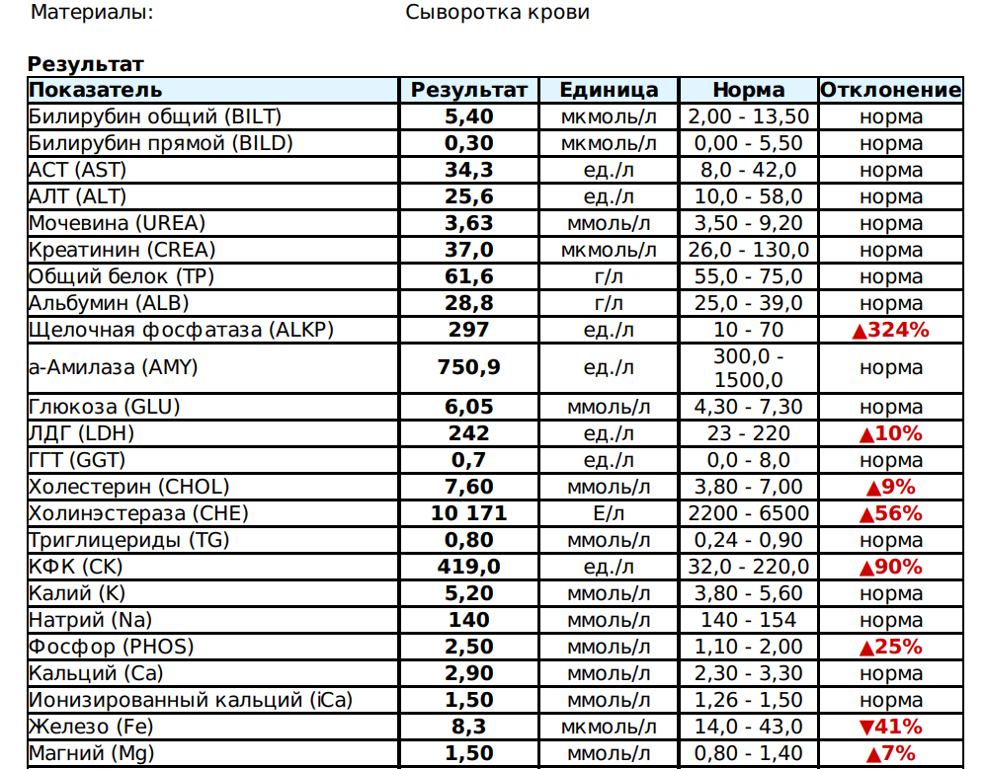
Ричи, кобель, 4,5 месяца, Доберман, Актуальный вес 14 кг
Из анамнеза питомца: на момент обращения состояние питомца стабильно, но болезненно. У щенка отстование в росте, болят задние лапы, не ходит.
Из диетологического анамнеза питомца: Натуральный рацион, составленный владельцем самостоятельно.
Рентгенологическое исследование выявило снижение плотности костной ткани и толщины кортикальных слоев костей. Был поставлен диагноз алиментарного или вторичного гиперпаратиреоза
*Кейс предоставлен коллегой ветеринарным врачом-диетологом Левченко П.
21

Slide 22
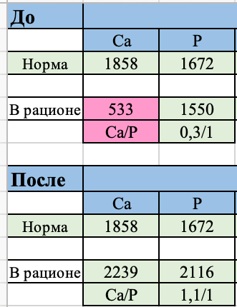
Рацион ДО Рацион ПОСЛЕ
Показатели | Текущий рацион
Сырой протеин | 42%
Сырой жир | 13%
Углеводы | 36%
Сырая клетчатка | 5%
Сырая зола | 4%
Энергия | 1076 ккал
Са/Р | 0,3 :1
Показатели | Текущий рацион
Сырой протеин | 45%
Сырой жир | 12%
Углеводы | 35%
Сырая клетчатка | 3%
Сырая зола | 8%
Энергия | 798 ккал
Са/Р | 1,1 :1
Используемые продукты и добавки: сметана, творог, кефир, говядина (второй сорт), гречка, овсянка. Бульон, яйцо, сыр, кабачок, огурец, морковь, капуста, добавка 8в1 Excel - 2 табл/сутки,
Polidex глюкогекстрон - 2,5 табл/сутки
Жилистая кость - лакомство
Используемые продукты и добавки: Говяжья обрезь, рис, рыбий жир, льняное и подсолнечное масло, морковь, Кандивит АК (10 табл), Кандивит Хондро (2 табл), трикальция фосфот (7 гр), соль, ламинария
22

Slide 23
Алиментарный вторичный гипопаратериоз
Доберман
щенок
ДО
лечения
Доберман
щенок
ПОСЛЕ
лечения

Slide 24
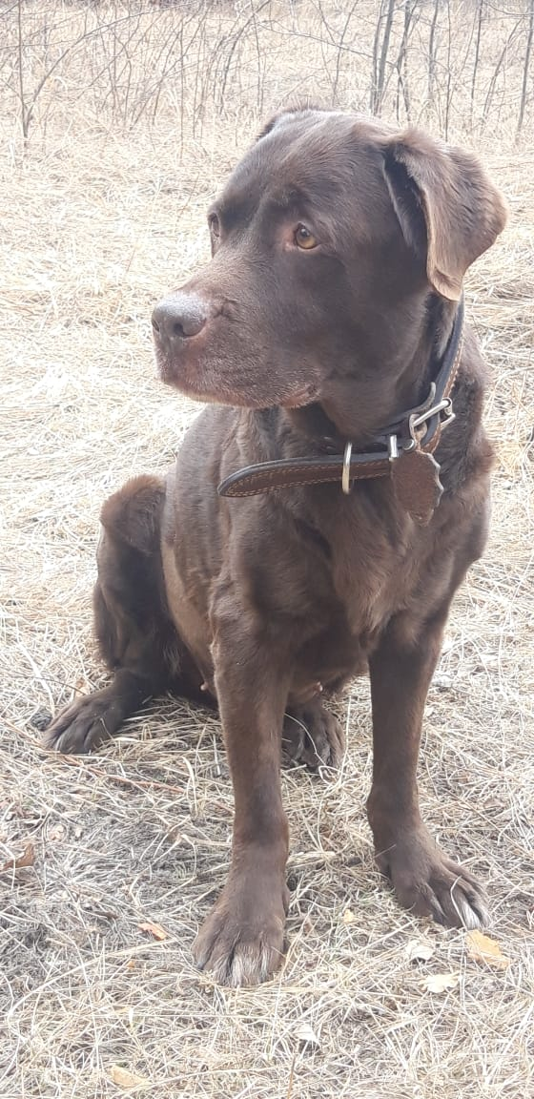
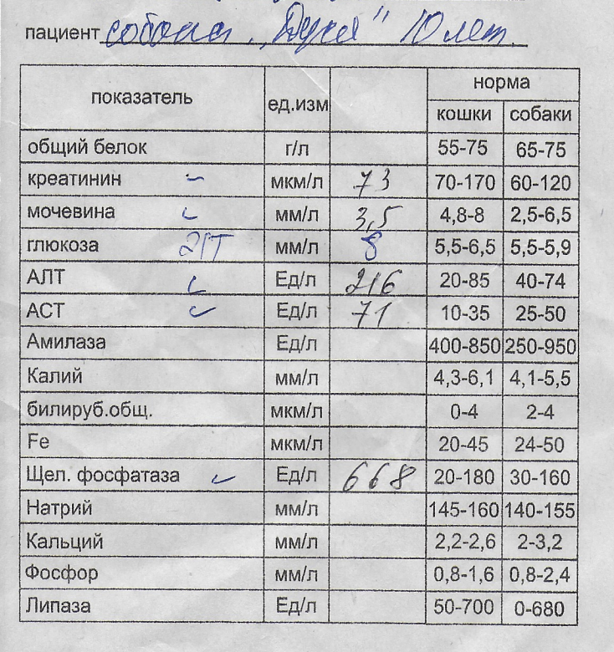
Диетологический анамнез: из дневника питомца, тип питания – натуральный домашний. Среднесуточное количество продуктов в рационе:
рисовые хлопья «Увелка» - 118 грамм
курица (грудка) – 1190 грамм
бульон (куриный) – 800 мл
кормовая сера – 1 г
рыбий жир – ½ ч.л. (2,5 г)
Показатели | Текущий рацион
Сырой протеин | 63%
Сырой жир | 14%
Углеводы | 18%
Сырая клетчатка | 3 %
Сырая зола | 2 %
Энергия | 2 451 ккал
Са/Р | 0,1 : 1
По результатам анализа рациона, минеральная питательность рациона показала: Соотношение кальция/фосфора – 0,1:1 -нарушено, рекомендуемый уровень нормы 1,1:1. Фактически кальций как элемент отсутствует в рационе питомца. Показатели макроэлементов (фосфор, магний, натрий, хлор) в пределах нормы. Микроэлементы: медь, цинк, марганец, йод – в недостатке.

Slide 25
Рацион ПОСЛЕ
Показатели | Текущий рацион
Сырой протеин | 35%
Сырой жир | 11%
Углеводы | 45%
Сырая клетчатка | 4%
Сырая зола | 6%
Энергия | 1220 ккал
Са/Р | 1,2 :1
Продукты | гр
Бульон говяжий | 100
Говяжье легкое | 100
Говяжья обрезь (голень) | 300
Рис шлифованный | 150
Рыбий жир | 5
Подсолнечное масло | 5
Тыквенное масло | 5
Морковь | 100
Цветная капуста | 100
КандиВит АК | 10 табл
КандиВит Хондро | 3 табл
Ламинария сушеная | 3
Кальция цитрат | 5
Исходя из-за длительной продолжительности дефицита минералов с пищей ступенчатая консервативная реминерализация костей была сочтена целесообразным для этого пациент

Slide 26
Алиментарный вторичный гипопаратериоз
ДО
лечения
ПОСЛЕ
лечения

Slide 27
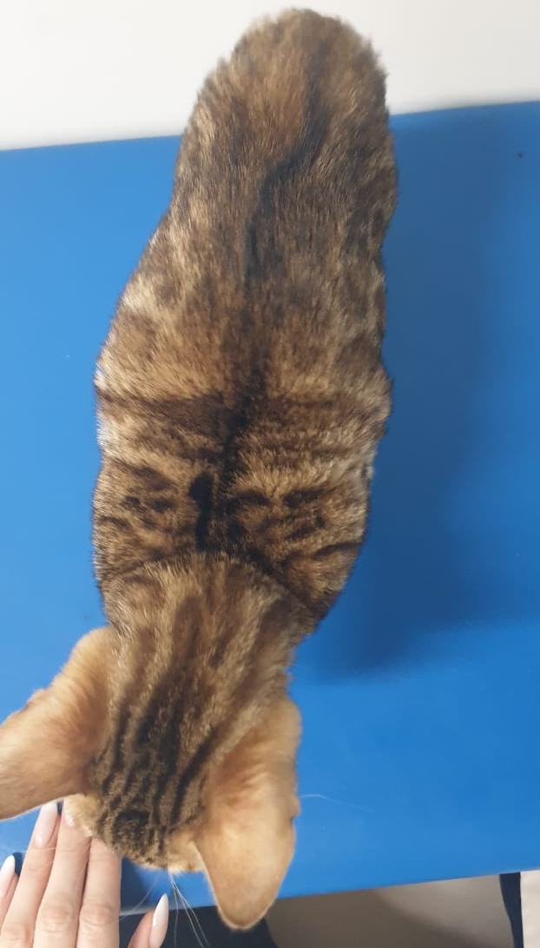
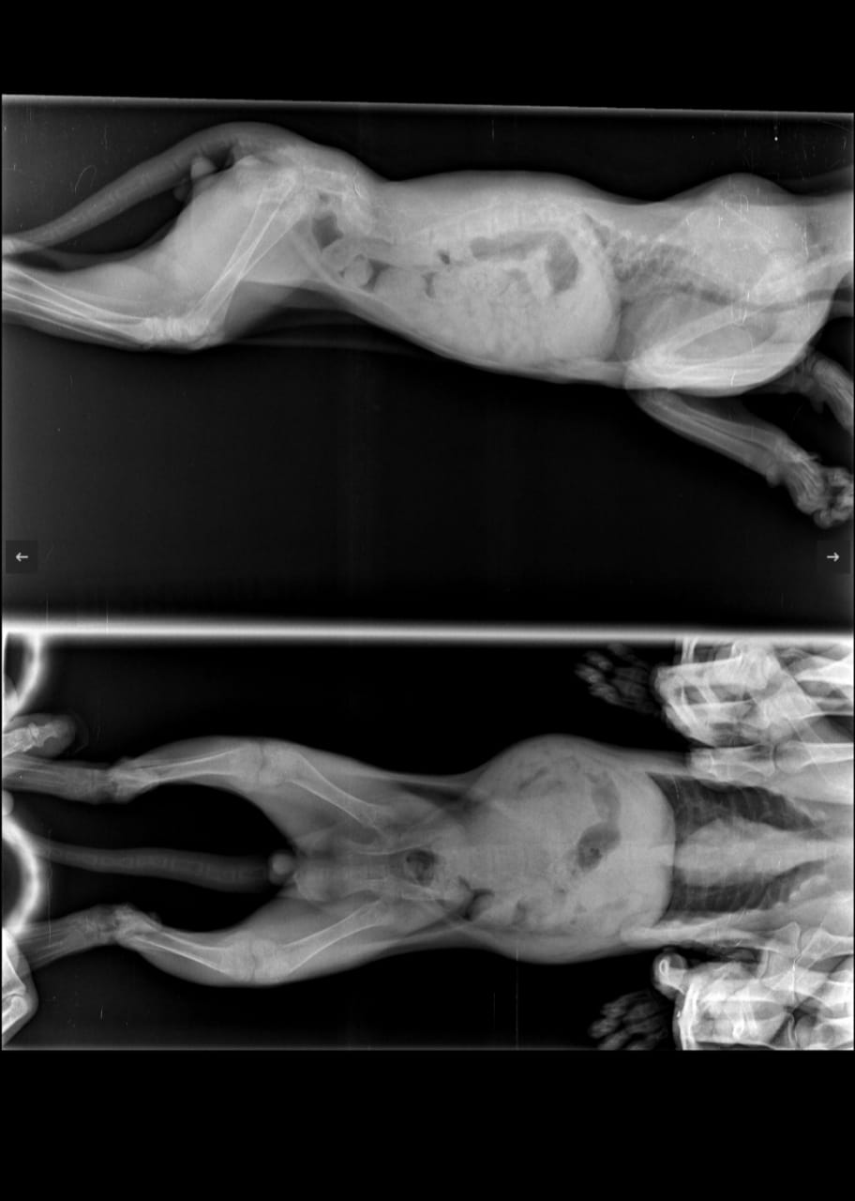
Когда кормовые добавки не сработали или откровения владельца …
Дефицит кальция:
Алиментарный вторичный гиперпаратиреоз: снижение кальция в сыворотке крови-повышение ПТГ-повышение витамина Д3, как следствие повышение резорбции костей -переломы;
ПТГ при высокой концентрации в крови фосфора и низкой кальция стимулирует выведение фосфора с мочой и мобилизацию кальция из кости;
Компенсаторное увеличение костей (болезнь большой головы);
Диагноз (рентген)
Уровень кальция в крови не является достоверным параметром для определения пищевого дефицита кальция!!!
Гипокальциемия
Анализ рациона!
Рентген
Ионизированный кальций
*Фото, рентген, биохимия крови любезно предоставлены Ветеринарным центром ЭСПЕРАНС

Slide 28
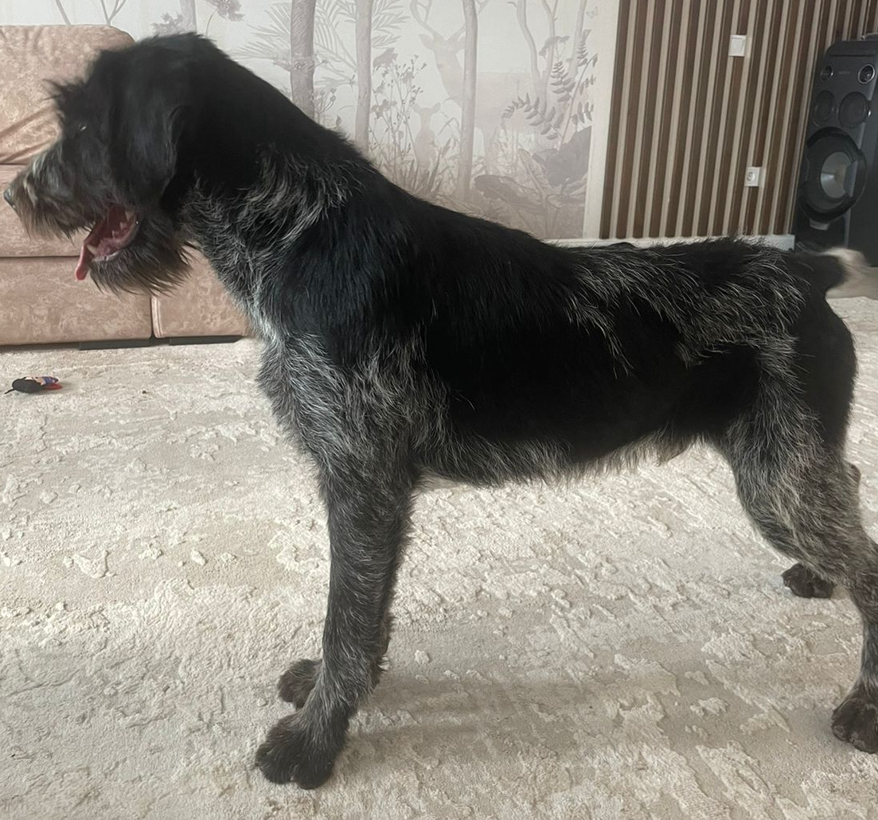
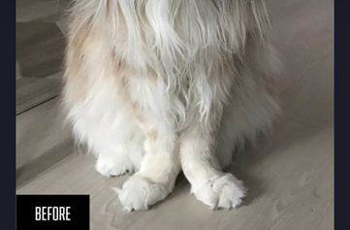
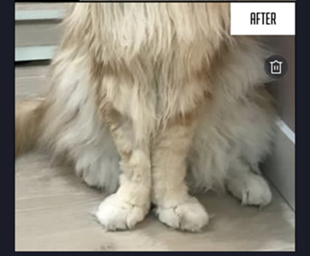
Вторичный гиперпаратиреоз
Гипофосфатемия- по результатам биохимии крови,
Гиперэкстензия запястных суставов по результатам рентгенологического исследования
Использование хондропротекторов имеющих в составе кальций в сочетании с полнорационным сухим кормом противопоказаны!
Сочетание промышленных сбалансированных сухих и влажных кормов не должно носить рутинный характер
Контроль поступающих калорий в период роста (лакомства тоже в счет)
Учет химсостава кормов при смешанном питании
Учет кормовых минеральных добавок и комплексов
В зависимости от длительности проблемы – высокий уровень кальция общего и ионизированного – информативны
При необходимости рентгенологический контроль
Ситуация обратима – период восстановления от 3 месяцев
*анализа биохимии крови: нарушение кальций-фосфорного отношения (2,03:0,64 ммоль/л или 3:1)

Slide 29
Статистический анализ | Отечественные*
Сколько из общего количества были веганские домашние | 1 веган
Сколько из общего количества использовали только сырые рационы | 38
Сколько из общего только отварные | 62
Сколько количественно из общего использовали витаминное-минеральные добавки | 23/100
Те, которые использовали витаминное-минеральные добавки, покрывали ли дефициты | Только у 9 питомцев из 100 покрывались основные дефициты, однако оставались в дефиците такие компоненты, как хлор, медь, марганец, йод, витамин Е, чаще в избытке витамин А, Д, Р!
Кто использовал сырые, какие чаще дефициты/избытки были выявлены | кальция, хлор, медь, йод, витамин Е, Линолевая кислота, А-линолевая кислота, Омега-3 жирные кислоты, а также витамин Д, В1, В2, В5, В7, В9, В12. Избытки: в одном случае Кальция (за счет переизбытка добавок); витамина Д (за счет переизбытка добавок); витамина А (за счет печени в рационе).
Возраст животных которые столкнулись с нарушением ОДА | 21/100 - щенки до года, 3/35 – котята до 6 месяцев *имеются симптоматические нюансы у взрослых животных
Какие продукты чаще фигурировали в домашних рационах: Говядина (чаще у собак), рис, овсянка, капуста, морковь, сыр (лакомство), яйца, творог, кефир, лососевое масло, оливковое масло, курица (чаще в рационах кошек), шиповник, отвар ромашки, лук
30% владельцев, кормивших собак и кошек домашними диетами, не следовали в точности инструкциям,
только 15,2% не имели весы для взвешивания ингредиентов,
22% владельцев признались, что не использовали прописанные добавки.
72% внесли какие-то самостоятельные изменения в предписанный рацион, либо поменяв тип мяса, либо добавив другой ингредиент.
При этом 25,1% признались, что не следят должным образом за количеством ингредиентов.
*информация из неопубликованной статистики личной практики.

Slide 30
Полезные советы и рекомендации по диете
Если у питомца имеются переломы хромота затруднения при ходьбе боль при движении специалист обязан провести анализ рациона на предмет дефицитов и избытков кальия и фосфора контроля витамина Д
Рентген! Ионизированный кальций может быть в пределах референсных значений
Надлежащее управления кормлением, особенно во время уязвимой фазы роста
домашний рацион должен составляться ветеринарным диетологом
Самостоятельный подбор ветеринарным врачом кормовых добавок – без учета содержание элементов кальция, фосфора, и витамина Д в рационе и подборе дозировке только по рекомендации производителя недопустим!!!!
Максимальное ограничения в движениях. Покой в клетке (снижение риска переломов)
Нестероидные противовоспалительные препараты (НПВП) при гипокальциемии
Консультация у врача-реабилитолога
Длительное восстановления от 2-3 месяцев до 6-12 месяцев
Умеренное содержание энергии/жира
Корм должен быть легкоусвояемым (снижать энергию нужно за счет жира и углеводов)
Жир в среднем 15-20%, необходим для усвоения витаминов, источник жирных кислот
Щенки и котята не регулируют пассивную диффузию кальция до 6 месяцев
Если щенок превышающий график роста допустимо снизить на 10-20% возможно и более
Контроль поступающих лакомств!
Компенсация белка согласна возраста-важный элемент в развитие (высокое количество не нарушает рост, но дефицит снижает гормон роста)

Slide 31
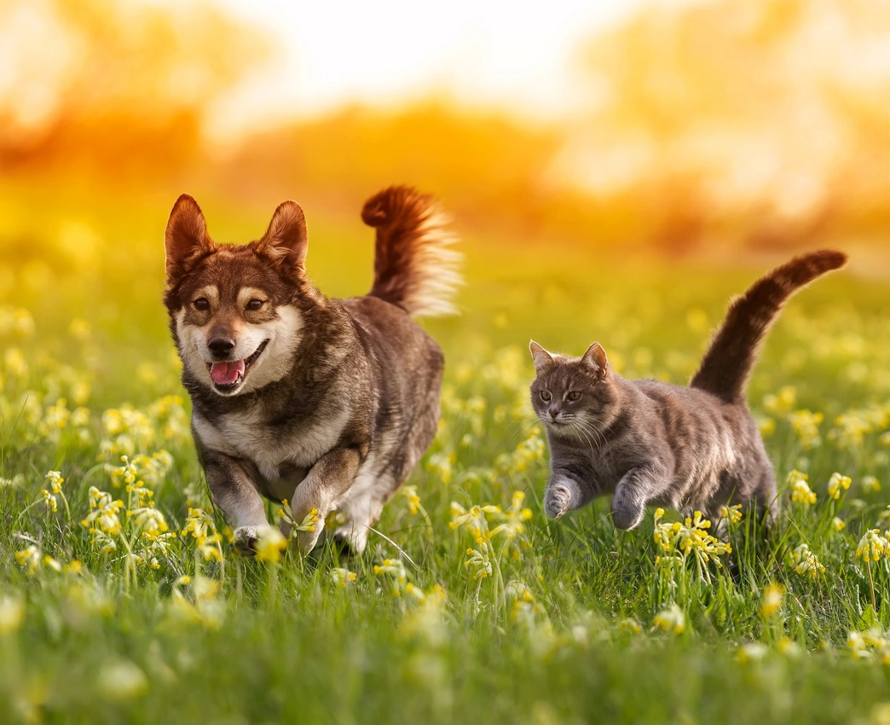
Благодарю
за внимание!
Ключевая литература:
DOI: 10.1016/B0-72-163949-6/50009-6
Ernahrungsbericht 2008. Deutsche Gesellschaft fur Ernahrung e.V. 2009. http://www.dge.de/modules.php?name=News&file= article&sid=914.
National Research Council. Nutrient requirements of dogs and cats. National Academy Press, Washington, D.C. 2006.
The European Pet Food Industry Federation. Nutritional guidelines for dogs and cats. 2012. http://www.fediaf.org/press-area/ press-releases/news-detail.
https://www.proplan.ru/vet/zdorove/article/sbalansirovannoe-kormlenie-sposobstvuet-zdorovomu-rostu-sobak/
https://www.proplan.ru/vet/zdorove/article/sbalansirovannoe-kormlenie-sposobstvuet-zdorovomu-rostu-sobak/
https://onlinelibrary.wiley.com/doi/full/10.1111/jpn.12294
https://doi.org/10.1038/s41598-019-49087-z
file:///C:/Users/1/Downloads/Verbrugghe_2011_VDT_80_1_61.pdf
https://avmajournals.avma.org/view/journals/javma/234/8/javma.234.8.1041.xml#figure1

